Slide 1
前端视野
Front-End View
Burgeon Front-End

Slide 2
Overview
内容概述
01
02
03
04
发展历史
学习进阶
辐射领域
展望未来
Burgeon Front-End

Slide 3
发展历史
Part One
Burgeon Front-End

Slide 4
往事依依
发展历史
NCSA
Mosaic
Mozilla
Brendan Eich (布兰登·艾克)
Tim Berners-Lee
JavaScript
W3C
Netscape
Netscape Navigator
1994
1995
1998
2003
2008
Burgeon Front-End

Slide 5
静态到动态
发展历史
1994 PHP 数据库交互 + 动态页面模板引擎 ASP JSP
1995 JavaScript 客户端计算任务的实现
1996 iFrame 实现异步局部加载
XMLHttpRequest
6 years later Ajax Comes
Web 2.0 Begin
Burgeon Front-End

Slide 6
后端到前端
发展历史
2006 John Resig Jquery 简化了DOM操作
2008 V8 Comes 终止了IE的垄断地位
2009 AngularJS
2010 backbone.js
2011 React & Ember.js
2014 Vue.js
前后端分离大势所趋(Single Page Application)
Burgeon Front-End

Slide 7
前端到“全端”
发展历史
Ryan Dahl Node.js & V8
第一次真正意义上摆脱了浏览器的束缚
2007 第一代iPhone发布
2008 第一台Android手机发布
Web 步入移动互联网时代
Hybird
Electron
weex
React Native
NW.js
…
Burgeon Front-End

Slide 8
学习进阶
Part Two
Burgeon Front-End

Slide 9
我们应该学什么？？？
HTML
CSS
HTTP
Ajax
JQuery
JavaScript
(ECMA)
JSP
ASP
PHP
Web APIS
Angular
React
Vue
Less
Sass
Post CSS
SVG
WebGL
NPM
Babel
JSX
Gulp/Webpack
HTML5
(Audio)
(Video)
ES Lint
Pretty
WebRTC
Node
Type Script
Web Assembly
MathML(数学标记语言)
Progressive Web App
Burgeon Front-End

Slide 10
？？？怎么学？？？
RTFSC
Read The Fucking Source Code
MDN
科学上网
提高英文文献阅读能力
Burgeon Front-End

Slide 11
学习四象限
重要
在当前工作可预期的判断下为未来的技术做调研
独立完成当前职业阶段所需要的必备技能的最小集
紧急
在业余时间充裕的前提下希望突破自我当前瓶颈
当前工作中临时需要用到的应急技术手段（突击）
Burgeon Front-End

Slide 12
辐射领域
Part Three
Burgeon Front-End

Slide 13
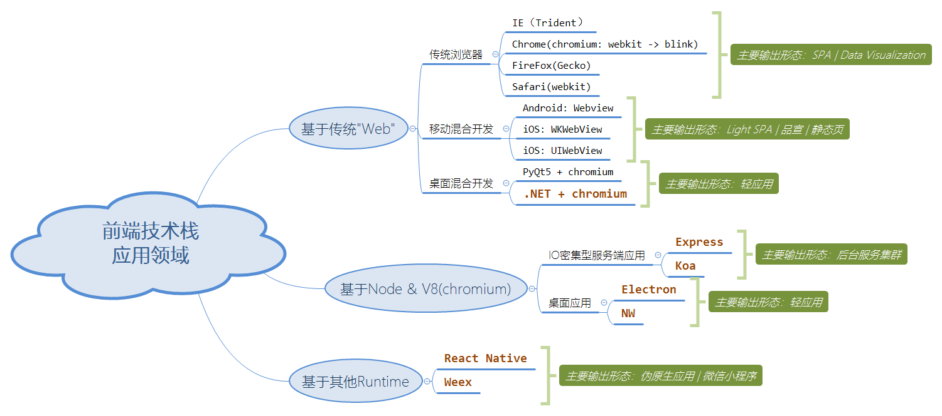
强大的平台“社交”能力为前端技术提供了无处不在的应用场景
Burgeon Front-End

Slide 14
展望未来
Part Four
Burgeon Front-End

Slide 15
“笑看潮起潮落，淡观云卷云舒”
Burgeon Front-End

Slide 16
Thank You
Burgeon Front-End

